Slide 1
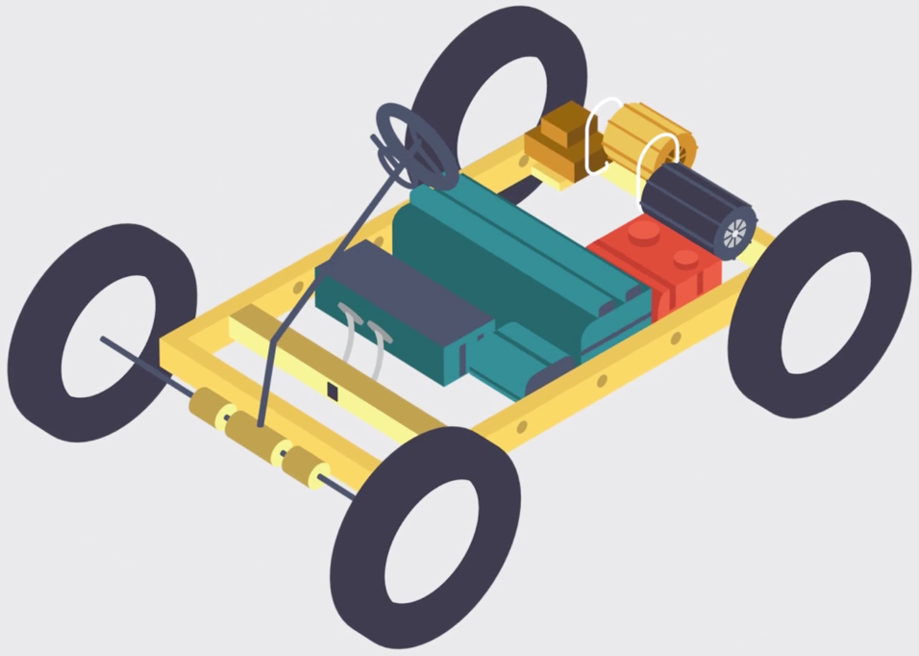
Projet de plate-forme de charge intelligente pour les véhicules électriques
Jean-Marie Bonnin <jm.bonnin@telecom-bretagne.eu>
Bruno Stévant <bruno.stevant@telecom-bretagne.eu>
Benjamin Cama <benjamin.cama@telecom-bretagne.eu>
Baptiste Gaultier <baptiste.gaultier@telecom-bretagne.eu>
Guillaume Le Gall <guillaume.legall@telecom-bretagne.eu>

Slide 2
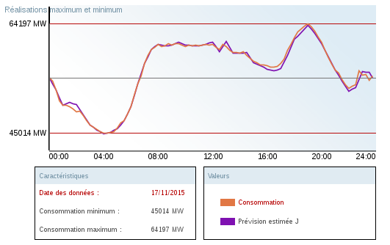
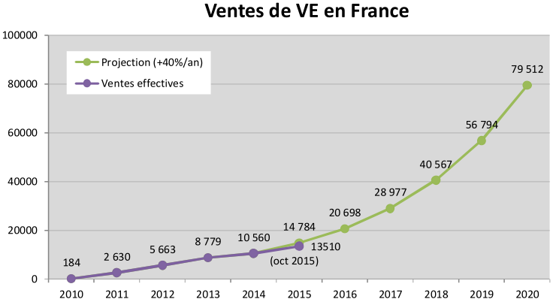
Le constat
Consommation électrique
sur une journée en France

Slide 3
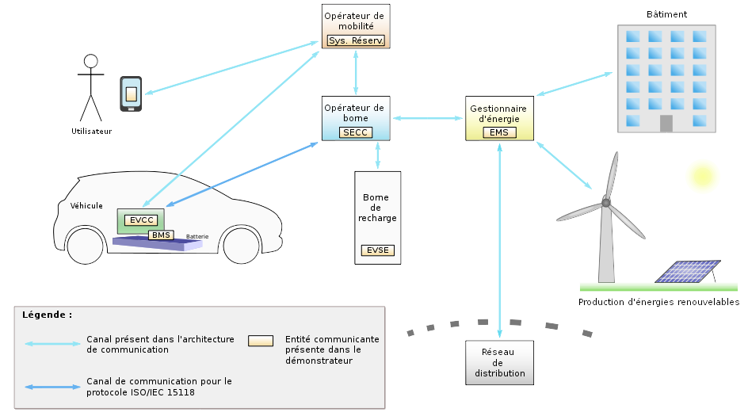
Vue d'ensemble : un site de charge

Slide 4
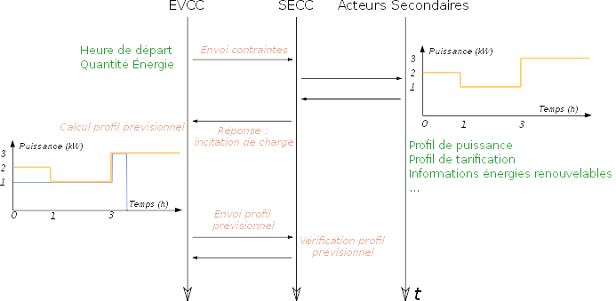
Vue d'ensemble : ISO/IEC 15118 – Négociation des paramètres de charge

Slide 5
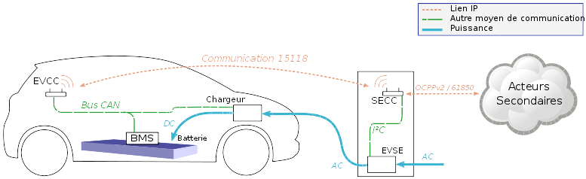
Vue d'ensemble : La relation véhicule / borne

Slide 6
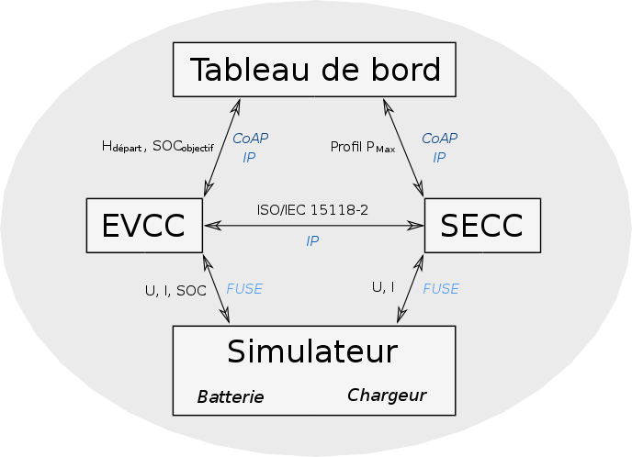
Démonstrateur TB : Simulé

Slide 7
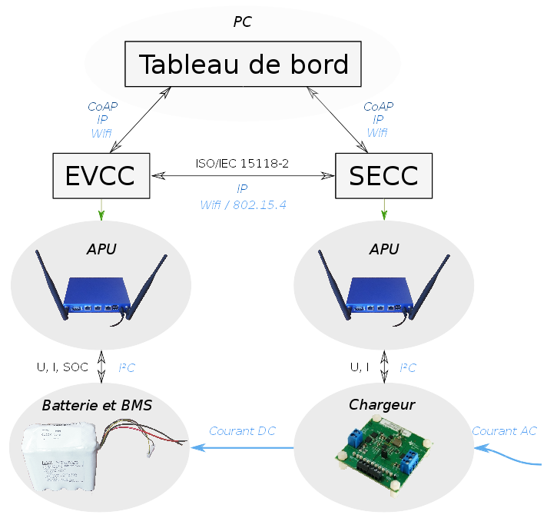
Démonstrateur TB : Sur Table

Slide 8
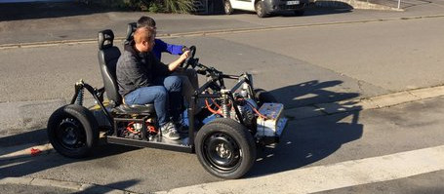
La prochaine étape : OSVehicle
Besoin de lire les infos depuis le BMS
  Protocole série propriétaire
  Besoin de décoder le protocole ou remplacer le BMS
Besoin de piloter le chargeur
  Pour l'instant : signal PWM venant du BMS
  Consigne : besoin d'accorder planning de charge et contraintes BMS
Besoin d'une borne « intelligente »
  Qui mesure tension / courant
  Peut couper la charge si besoin

Slide 9
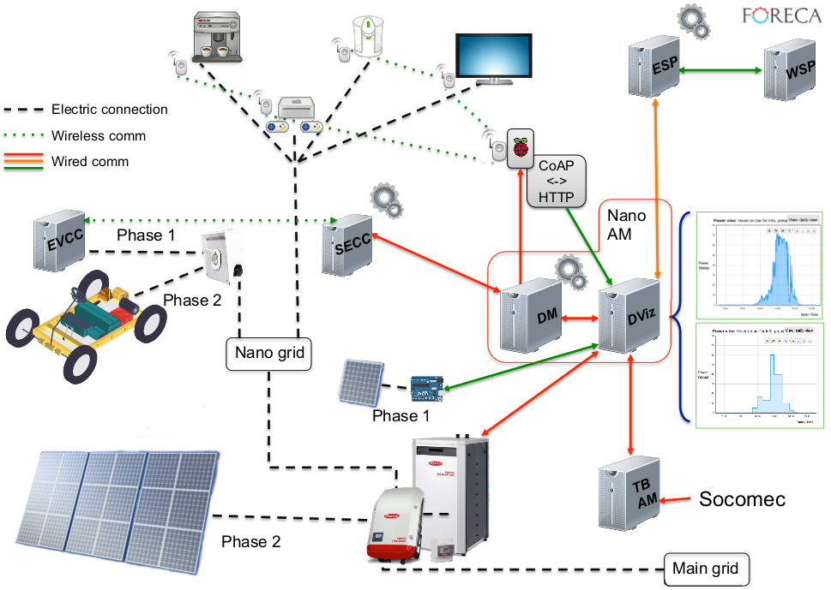
Une perspective d'évolution : NanoGrid à TB

